Slide 1

河海大学计算机与信息学院
第9章 图
第24讲：最短路径

Slide 2
回顾
同一连通图可以有多个生成树；
5
A
6
A
6
A
1
D
1
D
1
D
B
B
B
5
5
5
C
C
2
C
2
4
2
4
4
3
3
3
5
6
E
F
E
F
E
F
原图
生成树1
生成树2

Slide 3
回顾 --无向图
BFS生成树
DFS生成树：树边、非树边(回边)；
A
A
6
A
5
1
D
B
D
B
5
B
C
D
C
3
5
C
F
E
F
E
F
E
原图
BFS生成树
DFS生成树

Slide 4
回顾 --有向图
BFS生成树
DFS生成树：树边、向后、向前、横跨边；
A
F
A
E
A
C
C
E
C
D
D
F
D
F
G
G
E
G
BFS生成树
DFS生成树

Slide 5
回顾 --最小生成树
生成树的权：
最小生成树：
-- prim算法：
-- kruskal算法：
生成树中，各边的权值之和；
权值最小的生成树；
初始U={v0}, TE=Null;
初始U={v0…vn}, TE=Null;
6
A
5
A
1
D
1
D
B
5
5
B
5
C
C
4
2
3
4
2
3
5
6
E
F
E
F

Slide 6
9.5 最短路径
带权路径长度：
最短路径：
路径上, 各边的权值之和；
长度最短的路径；
6
A
F
5
4
7
G
3
3
B
C

Slide 7
求最短路径的算法
求某一顶点到其余各点的最短路径（单源最短路径问题）
-- Dijkstra算法 (要求权重非负)
-- Bellman-Ford算法 (权重可以取负值)
求任意两点间的最短路径
-- Floyd算法
6
A
F
5
4
7
G
3
3
B
C

Slide 8
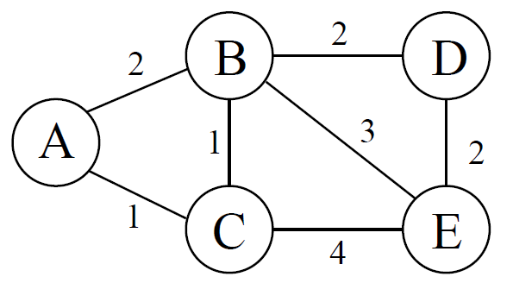
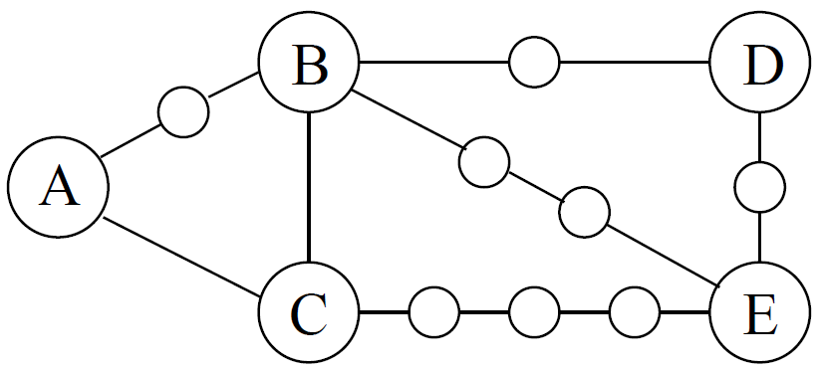
求最短路径的算法
回顾权值均为1的最短路径算法
BFS
对于权值为正整数的图，可以通过转化求解

Slide 9
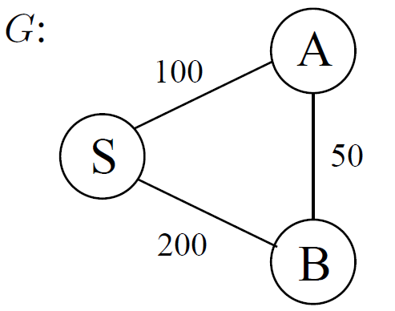
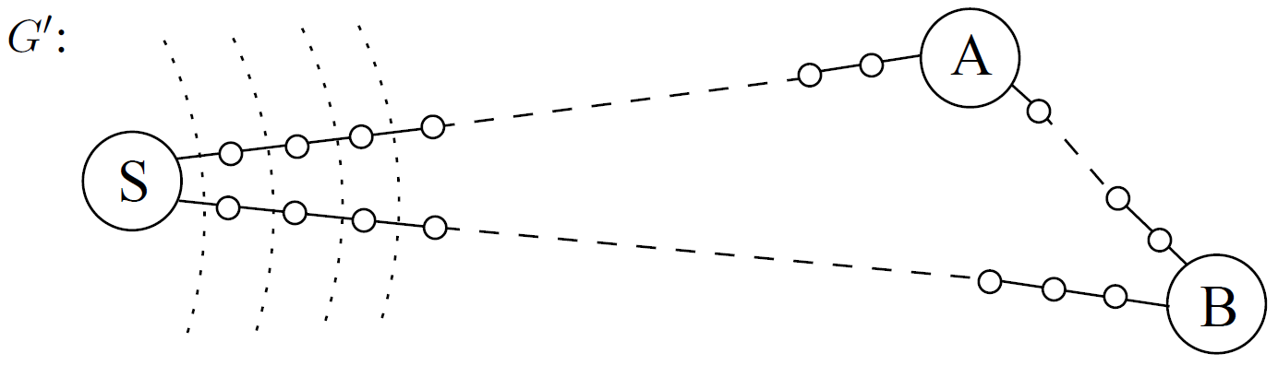
上述算法的缺点
效率低下
你在脑海里能给它加速么？

Slide 10
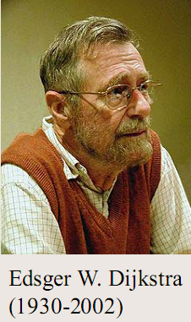
Dijkstra算法
-- 假设所有边的权重都 >0；
-- 按照长度递增的次序产生
v0到各顶点的最短路径；
1
B
A
6
3
7
E
9
3
2
C
D

Slide 11
Dijkstra算法 --基本思想
-- 若 weight(A, C) > weight(A, B)+weight(B, C)；
则，
即，A到C的路径由(A, C)修正为(A, B, C)；
-- A到C的路径(A, …, C)，长度length(A, C)，
若
则，A到D的路径修正为：
( (A到C的路径), D )
将B作为A到C的中间点，
length(A, D) > length(A, C)+ weight(C, D)；
1
B
A
6
3
7
9
E
2
3
C
D

Slide 12
Dijkstra算法 --基本思想
-- 若 weight(A, C) > weight(A, B)+weight(B, C)；
则，
即，A到C的路径由(A, C)修正为(A, B, C)；
-- A到C的路径(A, …, C)，长度length(A, C)，
若
则，A到D的路径修正为：
( (A到C的路径), D )
基本思想：
用“已经确定最短路径的顶点”，作为中间点，
修正“未确定”的路径。
将B作为A到C的中间点，
length(A, D) > length(A, C)+ weight(C, D)；
1
B
A
6
3
7
9
E
2
3
C
D

Slide 13
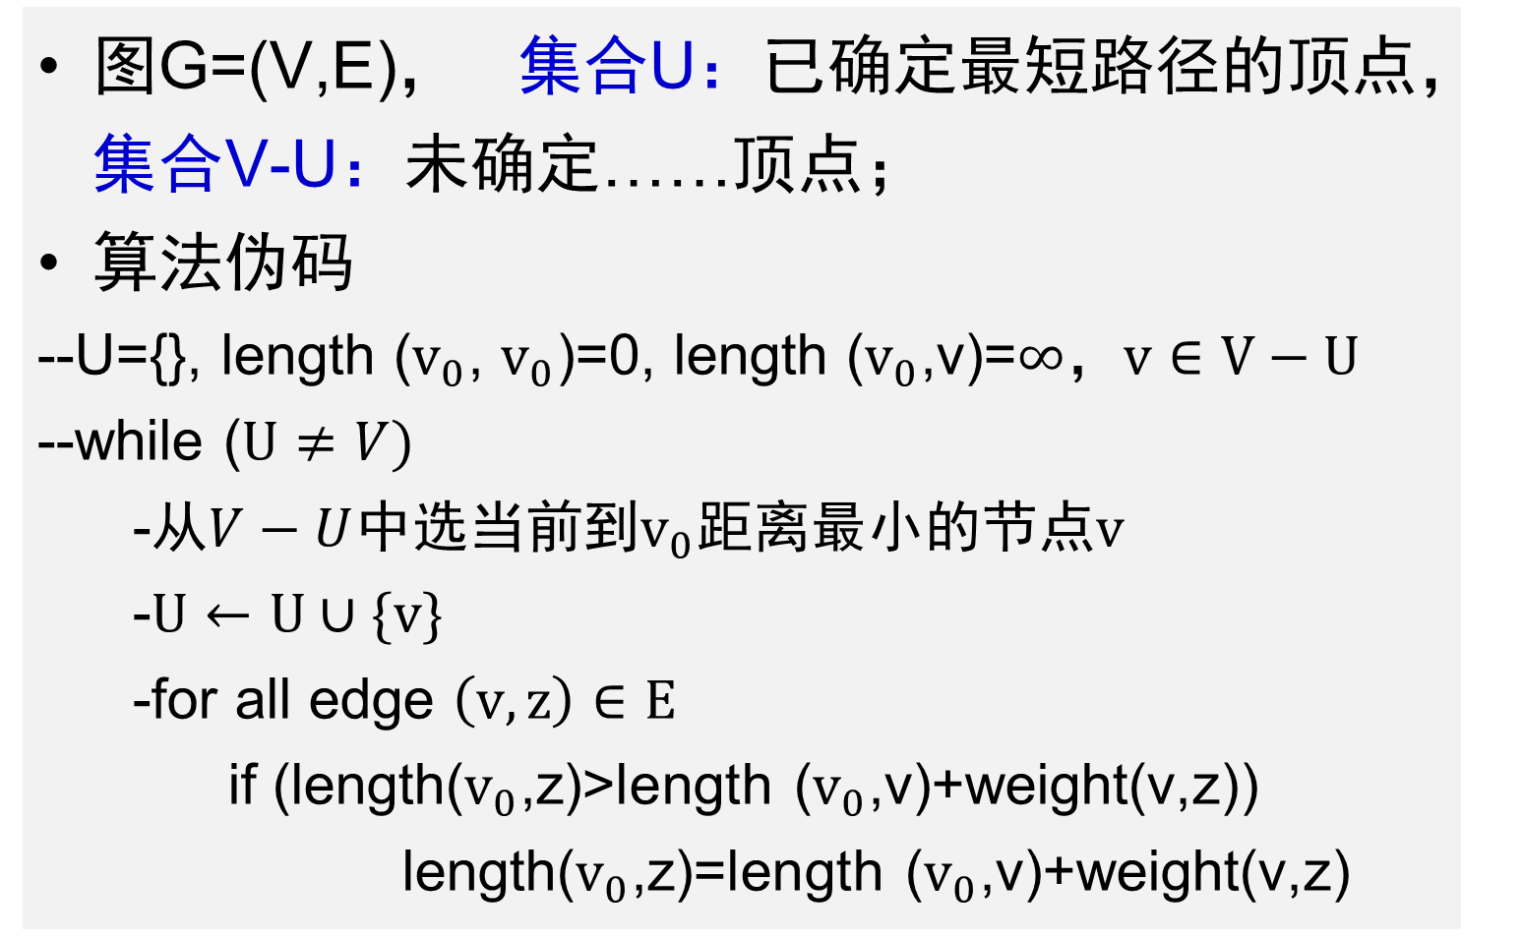
Dijkstra算法 --基本思想
图G=(V,E)， 集合U：已确定最短路径的顶点，
集合V-U：未确定……顶点；
算法伪码
--U={}, length ($v_{0}$, $v_{0}$)=0, length ($v_{0}$,v)=$∞$，$v∈V−U$
--while ($U≠V)$
-从$V−U$中选当前到$v_{0}$距离最小的节点$v$
-$U←U∪\{v\}$
-for all edge $\left(v,z\right)∈E$
if (length($v_{0}$,z)>length ($v_{0}$,v)+weight(v,z))
length($v_{0}$,z)=length ($v_{0}$,v)+weight(v,z)

Slide 14
-- 求A到其余顶点的最短路径，结果保存在数组d中
初始d：
(2) 找“未确定的路径长度”中的最小值d[min]，
作为A到顶点G->vexs[min]的最短路径；
(3) 将G->vexs[min]作为中间点，修正未确定的路径
A到其余顶点的边长，d=G->arcs[0]；
vexs
A | B | C | D | E
1
B
A
d
*
6
0 | 1 | 7 | 9 | 6
d
*
4
7
9
0 | 1
5
9
6
E
*
2
8
0 | 1 | 5
d
6
3
C
D
d
0 | 1 | 5 |  | 6
8
*
蓝色：已确定最短； 红色：新修正； 黑色：未确定

Slide 15
Dijkstra算法 --实现
图G=(V,E)，
集合U：已确定最短路径的顶点，
集合V-U：未确定……顶点；
v0到各顶点的路径长度:
d[0] | d[1] | d[2] | d[3] | d[4]
v4
U
V-U
v0
v2
v3
v1

Slide 16
45
50
10
v0 | v1 | v2 | v3 | v4 | v5
v0
v1
v4
d:
0 | 50 | 10 | ∞ | 45 | ∞
15
35
*
10
20
→v2加入U ；
30
20
0 |  | 10
50
25
45
∞
v2
15
v3
3
v5
*
→v3加入U ；
 | v0 | v1 | v2 | v3 | v4 | v5
v0 | 0 | 50 | 10 | ∞ | 45 | ∞
v1 | ∞ | 0 | 15 | ∞ | 5 | ∞
v2 | 20 | ∞ | 0 | 15 | ∞ | ∞
v3 | ∞ | 20 | ∞ | 0 | 35 | ∞
v4 | ∞ | ∞ | ∞ | 30 | 0 | ∞
v5 | ∞ | ∞ | ∞ | 3 | ∞ | 0
0 |  | 10 | 25
45
*
45
∞
→v1加入U ；
0 | 45 | 10 | 25
*
45
∞
→v4加入U ；
0 | 45 | 10 | 25 | 45
∞
→v5无法到达；

Slide 17
Dijkstra算法 --实现
如何记录：最短路径上的“顶点序列” ?
→ 改造数组d，元素类型：
如何表示：vi ∈集合U，即v0到vi的length已定?
→ 若vi属于U，则置：G->arcs[i][i]=1;
length 最终值：v0到vi的 最短路径长度 | preVex 从v0到vi的路径中， vi的前一个顶点

Slide 18
45
50
10
v0
v1
v4
15
35
10
20
30
20
v2
15
v3
3
v5
最初，置arcs[0][0]=1
0,0 | 50,0 | 10,0 | ∞,-1 | 45,0 | ∞,-1
→置arcs[2][2]=1
*
0,0 | 50,0 | 10,0 | 25,2 | 45,0 | ∞,-1
→置arcs[3][3]=1
*
0,0 | 45,3 | 10,0 | 25,2 | 45,0 | ∞,-1
→置arcs[1][1]=1
*
0,0 | 45,3 | 10,0 | 25,2 | 45,0 | ∞,-1
→置arcs[4][4]=1
*
0,0 | 45,3 | 10,0 | 25,2 | 45,0 | ∞,-1
→v5无法到达；
dist数组变化过程

Slide 19
1. v0到v1的最短路径?
2. v0到v2的最短路径?
3. v0到v3的最短路径?
45
50
10
v0,
v2,
v3,
v1
v0
v1
v4
15
35
10
20
30
v0,
v2,
20
v2
15
v3
3
v5
v0,
v2,
v3
v0 | v1 | v2 | v3 | v4 | v5
最终dist：
0,0 | 45,3 | 10,0 | 25,2 | 45,0 | ∞,-1

Slide 20
Dijkstra算法 --实现
# define Max 1000; //声明常量Max
typedef struct
{ float length;
int prevex;
} Path;
Path dist[VN];
//从v0到vi的路径长度
//从v0到vi的路径上, vi的前驱顶点
//dist数组元素类型
//dist数组声明，长度为VN

Slide 21
void init(GraphMatrix *pgraph, Path dist[ ])
{ int i;
dist[0].length =0; dist[0].prevex =0;
pgraph->arcs[0][0]=1;
for( i=1; i<VN; i++)
{ dist[i].length = pgraph->arcs[0][i];
if( dist[i].length != Max)
dist[i].prevex = 0;
else dist[i].prevex = -1;
} }
//首先，初始化dist数组：(路长, 前驱顶点)
//设置dist[0]
//设置arcs[0][0]
//用arcs第0行初始化dist[1]~VN-1
//若v0与vi之间有边
//则, vi的前驱是v0
//否则, vi暂无前驱

Slide 22
void dijkstra( GraphMatrix *graph, Path dist[ ])
{ int i, j, min; float minw; //minw: 记录最小长度
init(graph, dist);
for( i=1; i<VN; i++)
{ minw =Max; min=0;
for( j=1; j<VN; j++)
{ if(graph->arcs[j][j]==0)&&(dist[j].length<minw))
{ minw = dist[j].length; min = j;
} }
if(min==0) break;
//调用init函数，初始化dist数组
//循环N-1次, 求N-1条最短路径
//1.找未定路径中的最小值
//若到vj的路径未定，且较小
//若v0与V-U不连通，则结束

Slide 23
//2.找到“未定路径中的最小值dist[min]”之后
graph->arcs[min][min]=1;
for( j=1; j<VN; j++)
{ if(graph->arcs[j][j]==0)
&& (dist[ j].length > dist[min].length
+graph->arcs[min][ j] ))
{ dist[ j].length =
dist[min].length + graph->arcs[min][ j];
dist[j].prevex = min;
}
} } }
//2.1 将顶点加入U集合
//2.2更新“未确定”的路径长度
//若vj不在U中, 且可修正
//则更换路长、前驱
Dijkstra算法复杂度：
O(n²)

Slide 24
Dijkstra算法 --基本思想
图G=(V,E)， 集合U：已确定最短路径的顶点，
集合V-U：未确定……顶点；
算法伪码
--U={}, length ($v_{0}$, $v_{0}$)=0, length ($v_{0}$,v)=$∞$，$v∈V−U$
--while ($U≠V)$
-从$V−U$中选当前到$v_{0}$距离最小的节点$v$
-$U←U∪\{v\}$
-for all edge $\left(v,z\right)∈E$
if (length($v_{0}$,z)>length ($v_{0}$,v)+weight(v,z))
length($v_{0}$,z)=length ($v_{0}$,v)+weight(v,z)
有没有哪里可以改进？

Slide 25
小结
掌握：Dijkstra最短路径算法，
及实现过程；

Slide 26
作业
P327 复习题 7
注意：写出完整的dist数组变化过程；
并列出：最短路径（即顶点序列）、
各最短路径长度

